Slide 1
  Thứ tư ngày 01 tháng 06 năm 2022
  Luyện từ và câu
THÊM TRẠNG NGỮ CHỈ THỜI GIAN CHO CÂU
MỤC TIÊU:
1. Kiến thức
- Hiểu tác dụng và đặc điểm của trạng ngữ chỉ thời gian trong câu (trả lời CH Bao giờ? Khi nào? Mấy giờ? - ND Ghi nhớ).
2. Kĩ năng
- Nhận diện được trạng ngữ chỉ thời gian trong câu (BT1, mục III); bước đầu biết thêm trạng ngữ cho trước vào chỗ thích hợp trong đoạn văn a hoặc đoạn văn b ở BT (2).
* HS năng khiếu biết thêm trạng ngữ cho cả 2 đoạn văn (a, b) ở BT(2).
3. Thái độ
- Có ý thức tham gia tích cực các HĐ học tập
4. Góp phần phát triển các năng lực
- NL tự học, NL ngôn ngữ, NL sáng tạo, NL giao tiếp.

Slide 2

  Luyện từ và câu:
Khởi động
  * Hãy thêm trạng ngữ chỉ nơi chốn cho câu sau:
  Chim hót líu lo.
  - Ngoài vườn, chim hót líu lo.
  Trên cây, chim hót líu lo.
  Trong các vòm lá, chim hót líu lo.

Slide 3
  Thứ tư ngày 01 tháng 06 năm 2022
  Luyện từ và câu
Thêm trạng ngữ chỉ thời gian cho câu.
Khám phá

Slide 4
I. Nhận xét:
1.Tìm trạng ngữ trong các câu dưới đây:
Không khí của triều đình thật là ảo não. Đúng lúc đó, một viên thị vệ hớt hải chạy vào:
-Tâu bệ hạ! Thần vừa tóm được một kẻ đang cười sằng sặc ngoài đường.
2. Trạng ngữ vừa tìm được bổ sung ý nghĩa gì cho câu ?
- Trạng ngữ “Đúng lúc đó” bổ sung ý nghĩa thời gian cho câu.
3. Đặt câu hỏi cho loại trạng ngữ nói trên.
- Một viên thị vệ hớt hải chạy vào khi nào?
- Khi nào một viên thị vệ hớt hải chạy vào ?
- Một viên thị vệ hớt hải chạy vào lúc nào ?

Slide 5
  Luyện từ và câu:
Thêm trạng ngữ chỉ thời gian cho câu.
- Để xác định thời gian diễn ra sự việc nêu trong câu, ta có thể thêm vào câu trạng ngữ nào?
* Để xác định thời gian diễn ra sự việc nêu trong câu, ta có thể thêm vào câu những trạng ngữ chỉ thời gian.
- Trạng ngữ chỉ thời gian trả lời cho câu hỏi nào?
* Trạng ngữ chỉ thời gian trả lời cho các câu hỏi Bao giờ ?, Khi nào?, mấy giờ?,…

Slide 6
  Luyện từ và câu:
Thêm trạng ngữ chỉ thời gian cho câu.
II. Ghi nhớ.
* Để xác định thời gian diễn ra sự việc nêu trong câu, ta có thể thêm vào câu những trạng ngữ chỉ thời gian.
* Trạng ngữ chỉ thời gian trả lời cho các câu hỏi Bao giờ ?, Khi nào? Mấy giờ?, …

Slide 7
III. Luyện tập:
1. Tìm trạng ngữ chỉ thời gian trong các câu sau:
a. Buổi sáng hôm nay, mùa đông đột nhiên đến, không báo cho biết trước. Vừa mới ngày hôm qua, trời hãy còn nắng ấm và hanh, cái nắng về cuối tháng mười làm nứt nẻ đất ruộng và làm giòn khô những chiếc lá rơi. Thế mà qua một đêm mưa rào, trời bỗng đổi gió bấc, rồi cái lạnh ở đâu đến làm cho người ta tưởng đang ở giữa mùa đông rét mướt.
Từ ngày còn ít tuổi, tôi đã thích những tranh lợn, gà, chuột, ếch, tranh cây dừa, tranh tố nữ của làng Hồ. Mỗi lần tết đến, đứng trước những cái chiếu bày tranh làng Hồ rải trên các lề phố Hà Nội, lòng tôi thấm thía một nỗi biết ơn đối với những người nghệ sĩ tạo hình của nhân dân.

Slide 8

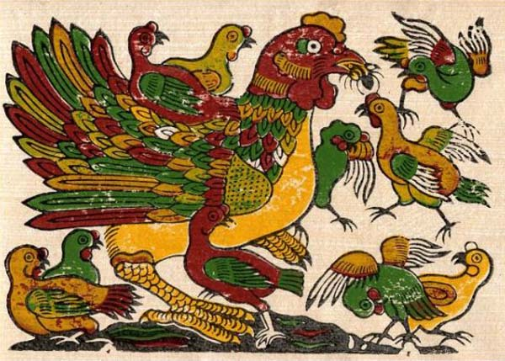
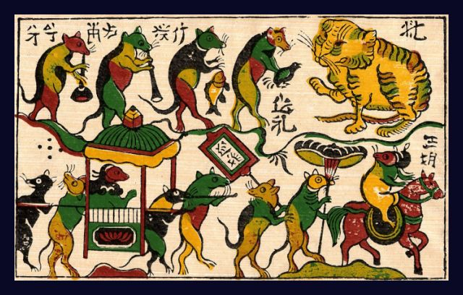
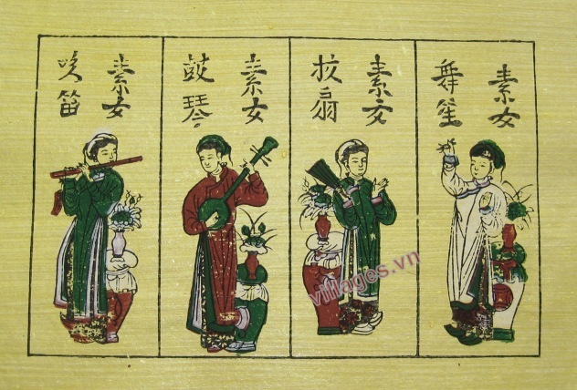
Lợn ăn cây ráy
Gà mái
Đám cưới chuột
Tranh Tố nữ

Slide 9
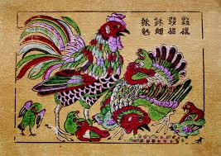
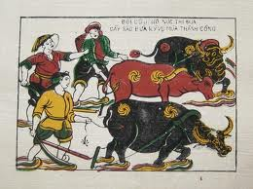
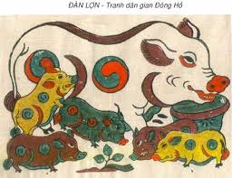
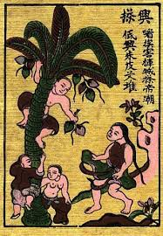

Slide 10
Luyện từ và câu:
Thêm trạng ngữ chỉ thời gian cho câu.
Bài 2: Thêm trạng ngữ cho trong ngoặc đơn vào những chỗ thích hợp để đoạn văn được mạch lạc.
a. Cây gạo làm việc bền bỉ đêm ngày, chuyên cần lấy từ đất, nước và ánh sáng nguồn sinh lực và sức trẻ vô tận. Cây chỉ còn những cành trơ trụi, nom như cằn cỗi. Nhưng không, dòng nhựa trẻ đang rạo rực khắp thân cây. Xuân đến, lập tức cây gạo già lại trổ lộc nảy hoa, lại gọi chim chóc tới, cành cây đầy tiếng hót và màu đỏ thắm. Cây lại nhờ gió phân phát đi khắp chốn những múi bông trắng nuột nà.
Theo Vũ Tú Nam
(Trạng ngữ: đến ngày đến tháng; mùa đông)

Slide 11
  Luyện từ và câu:
Thêm trạng ngữ chỉ thời gian cho câu.
a. Cây gạo làm việc bền bỉ đêm ngày, chuyên cần lấy từ đất, nước và ánh sáng nguồn sinh lực và sức trẻ vô tận. Mùa đông, cây chỉ còn những cành trơ trụi, nom như cằn cỗi. Nhưng không, dòng nhựa trẻ đang rạo rực khắp thân cây. Xuân đến, lập tức cây gạo già lại trổ lộc nảy hoa, lại gọi chim chóc tới, cành cây đầy tiếng hót và màu đỏ thắm. Đến ngày đến tháng, cây lại nhờ gió phân phát đi khắp chốn những múi bông trắng nuột nà.
Theo Vũ Tú Nam

Slide 12
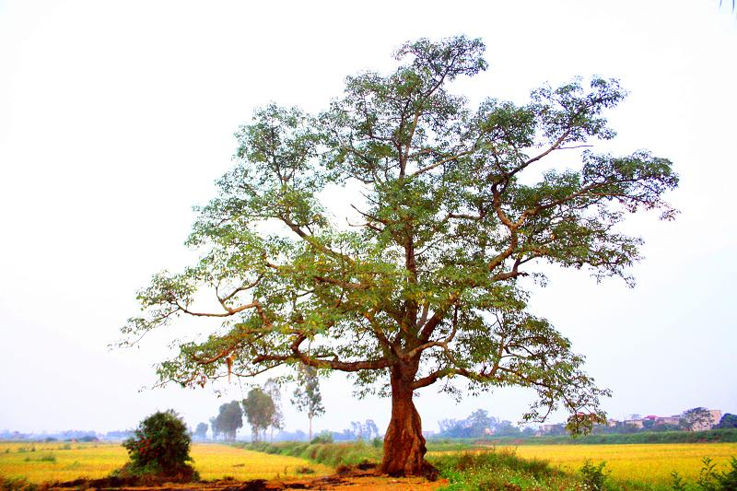
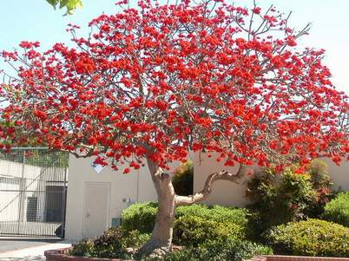
Cây gạo

Slide 13
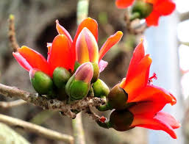

Slide 14
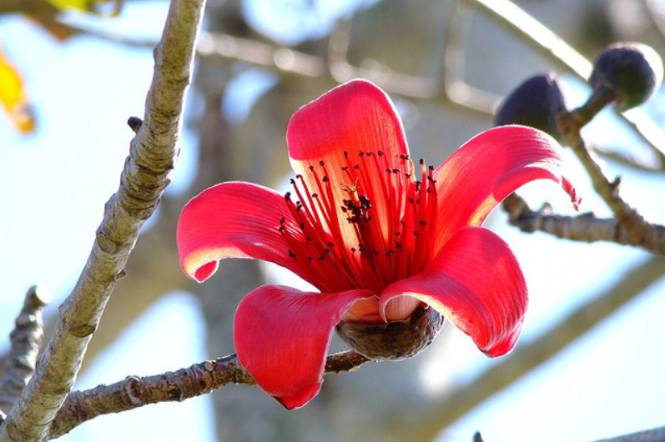

Slide 15
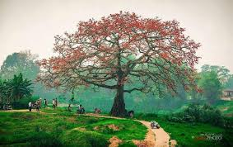

Slide 16
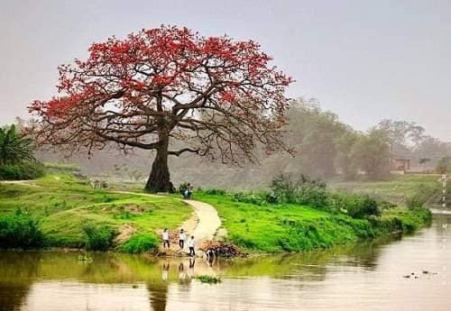

Slide 17
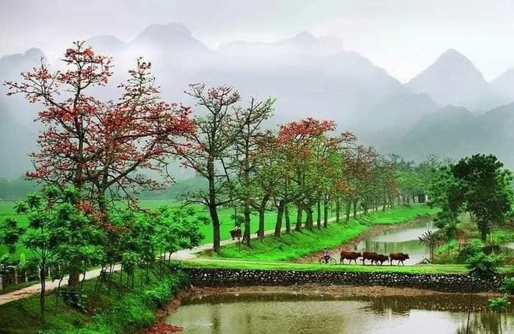

Slide 18
  Luyện từ và câu:
Thêm trạng ngữ chỉ thời gian cho câu.
Bài 2: Thêm trạng ngữ cho trong ngoặc đơn vào những chỗ thích hợp để đoạn văn được mạch lạc.
Ở Trường Sơn, mỗi khi trời nổi gió, cảnh tượng thật là dữ dội. Những cây đại thụ có khi cũng bị bật gốc cuốn tung xuống vực thẳm. Cánh chim đại bàng vẫn bay lượn trên bầu trời. Có lúc chim cụp cánh lao vút đi như một mũi tên. Chim lại vẫy cánh, đạp gió vút lên cao.
( Trạng ngữ (có lúc; giữa lúc gió đang gào thét ấy)

Slide 19
  Luyện từ và câu:
Thêm trạng ngữ chỉ thời gian cho câu.
b. Ở Trường Sơn, mỗi khi trời nổi gió, cảnh tượng thật là dữ dội. Những cây đại thụ có khi cũng bị bật gốc cuốn tung xuống vực thẳm. Giữa lúc gió đang gào thét ấy, cánh chim đại bàng vẫn bay lượn trên bầu trời. Có lúc chim cụp cánh lao vút đi như một mũi tên. Có lúc, chim lại vẫy cánh, đạp gió vút lên cao.
Theo THIÊN LƯƠNG
( Trạng ngữ (có lúc; giữa lúc gió đang gào thét ấy)

Slide 20
  Luyện từ và câu
Thêm trạng ngữ chỉ thời gian cho câu.
CỦNG CỐ.
* Tìm trạng ngữ, đặt câu hỏi cho trạng ngữ trong các câu sau:
a. Đến hè, em về quê thăm ngoại.
* Bao giờ, em về quê thăm ngoại?
b. Đúng bảy giờ, xe du lịch đưa chúng em đi tham quan.
* Mấy giờ, xe du lịch đưa chúng em đi tham quan?

Slide 21
  Luyện từ và câu
Thêm trạng ngữ chỉ thời gian cho câu.
GHI NHỚ.
* Để xác định thời gian diễn ra sự việc nêu trong câu, ta có thể thêm vào câu những trạng ngữ chỉ thời gian.
* Trạng ngữ chỉ thời gian trả lời cho các câu hỏi Bao giờ ?, Khi nào? Mấy giờ?

Slide 22

  uyện từ và câu
Thêm trạng ngữ chỉ thời gian cho câu.
Dặn dò

Slide 23

Tiết học kết thúc
Chúc các em chăm ngoan, học giỏi!
CHÀO TẠM BiỆT CÁC EM !

